Slide 1
Danmark mod madspild

Slide 2
Program
Introduktion af hjemmesiden og prototype
Demonstration af hjemmesiden
Class diagram og Usability test
Thymeleaf fragments
Json fil
Getmapping og Postmapping
Spørgsmål

Slide 3
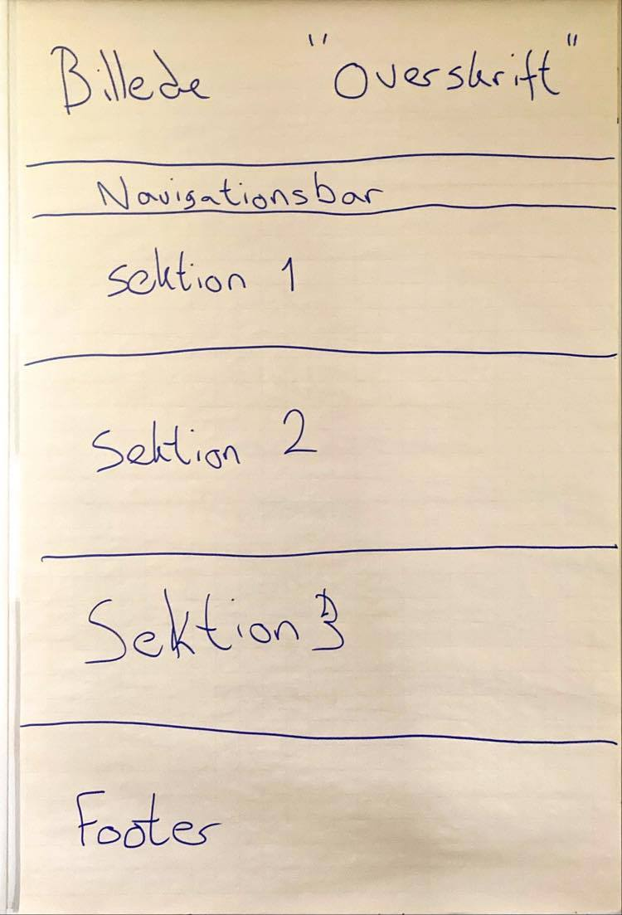
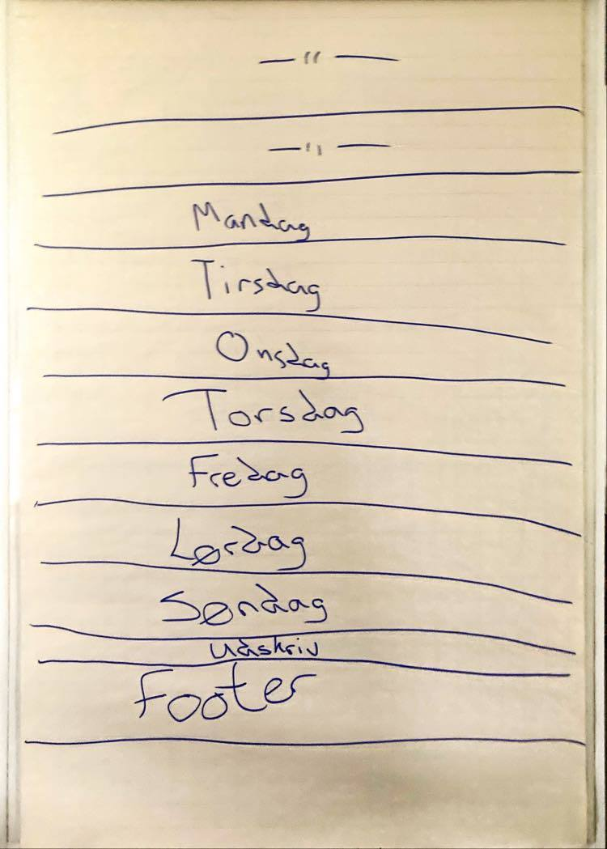
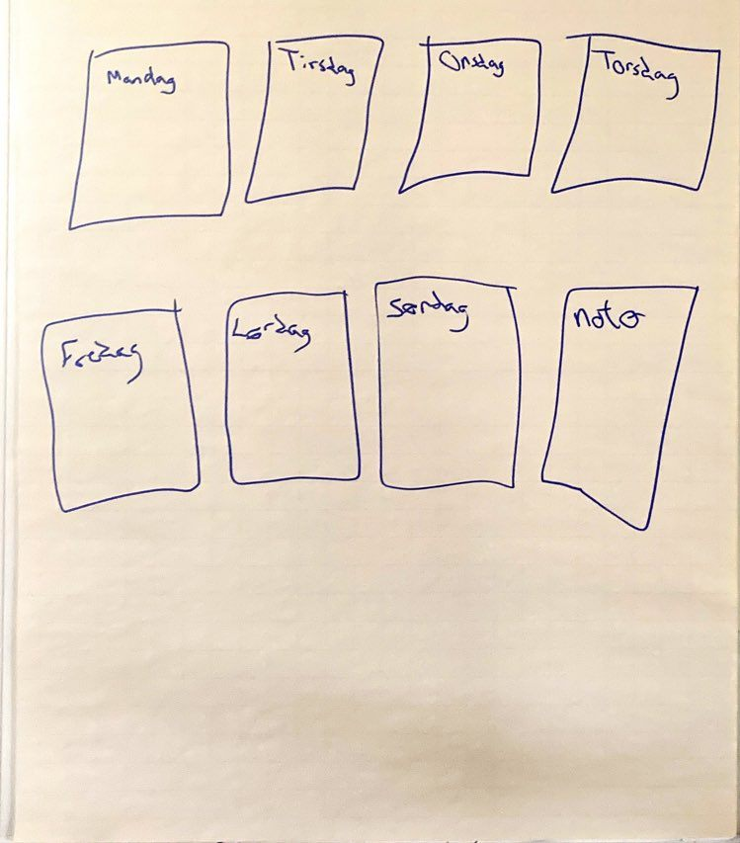
Prototype

Slide 4
Hjemmeside demo

Slide 5
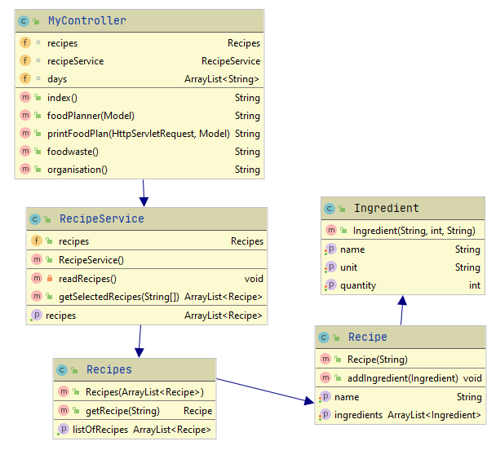
UML Class diagram

Slide 6
Usability test
Opgave: Design din egen madplan
Nemt at navigere på hjemmesiden (Make interface consistent, Pressman’s Golden rule)
Farvevalget og især printknappen til madplanen kunne forbedres
Det er ikke muligt at komme fra madplanen og tilbage til siden (Place user in control, Pressman’s golden rule)

Slide 7
Thymeleaf fragments

Slide 8
Jsonfil

Slide 9
Hvornår bruger vi post og get mapping?
Getmapping – Når hjemmesiden blot henter information eksempelvis vores CSS
Postmapping – Når hjemmesiden får nogle inputs fra en bruger som den skal gemme. Hos os sker dette, når brugeren ‘poster’ de recepies han ønsker. Disse gemmes og bruges til at lave printFoodplan

